Slide 1
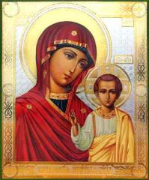
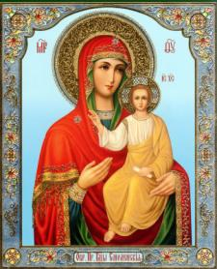
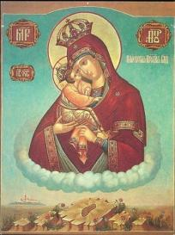
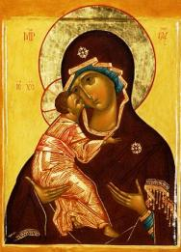
Божья Матерь – покровительница
и заступница всей земли русской!

Slide 2
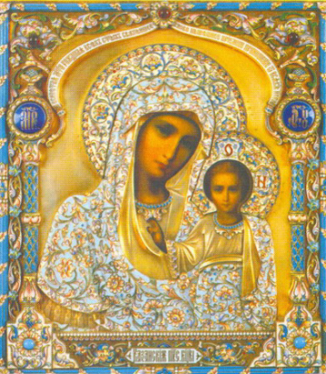
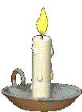
В святом углу чуть теплится лампада,
Упала ночь на православный край,
И матерь Божия в серебряном окладе,
Жалея нас, нам обещает рай.
Ее глаза наполнены слезами,
Душа о грешном племени болит,
Уста давно все в Библии сказали,
И взор тоскующий о будущем скорбит.
И, кажется, что нет уж нам прощенья -
Презревших таинства не любят небеса,
Но Матерь Божия взывает к причащенью,
И нас спасет иконы красота.
И ждет Она молитвенного слога,
Надеждой малою так надо дорожить,
По праву Матери Возлюбленного Бога,
Жалея нас, нам помогает жить

Slide 3
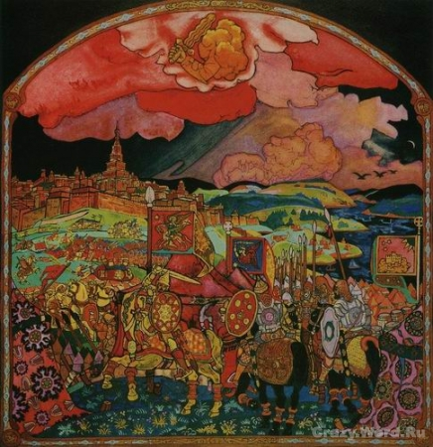
Случилось это давным-давно, во времена царя Ивана Грозного.28 июня 1579 года страшный пожар истребил большую часть Казани. Когда город начал вставать из руин, вместе с другими погорельцами недалеко от места пожара строил дом стрелец Даниил Онучин. Его дочери Матроне явилась в сонном видении Божья Матерь.

Slide 4
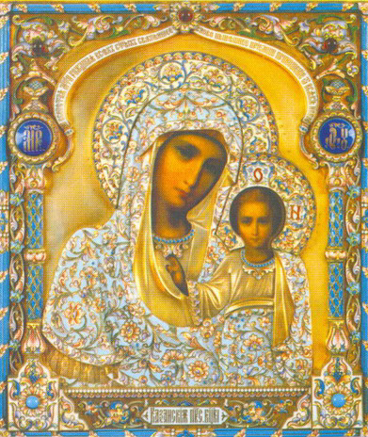
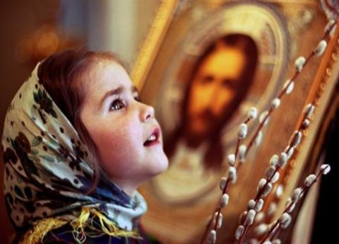
Обретение чудотворной иконы
Матрона стала искать в указанном ей месте. Девочка начала копать землю и очень скоро отыскала икону, завёрнутую в сукно. Материя была очень старая, а икона сияла новыми красками.
Чудотворная икона Божьей Матери
«Казанская»

Slide 5
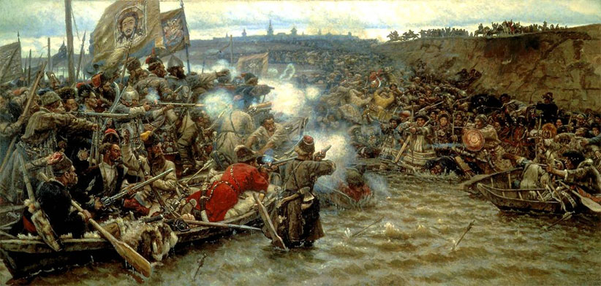
Душа православного народа чувствовала особое участие Пречистой Владычицы в исторических судьбах Родины. Много раз «Матушка Казанская» указывала путь в победе русским православным воинам. В годы её явления в Казани начался знаменитый поход казачьего атамана Ермака, увенчавшийся присоединением Сибири.

Slide 6
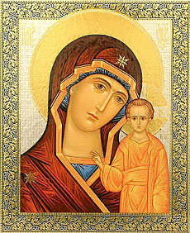
4 ноября в России весь православный народ отмечает праздник Казанской иконы Пресвятой Богородицы.
Ноябрьское празднование было установлено в 1649 году в благодарность Божией Матери за избавление Москвы и всей России от нашествия поляков в 1612 году. Страна подверглась нападению польских войск, которые глумились над православной верой, грабили и жгли храмы, города и сёла.

Slide 7
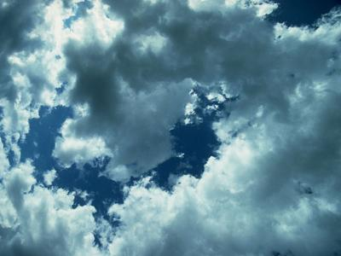
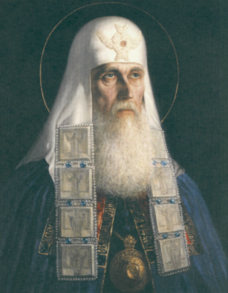
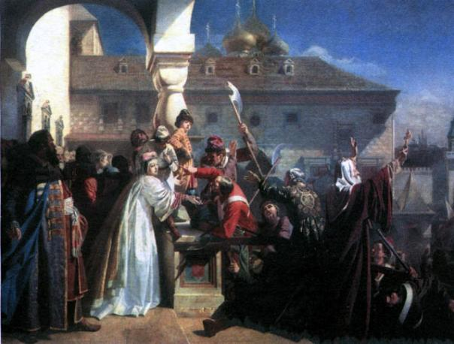
1612 год
По призыву
Патриарха Московского
и Всея Руси Ермогена русский народ встал на защиту Родины.

Slide 8
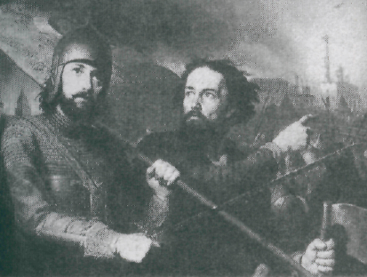
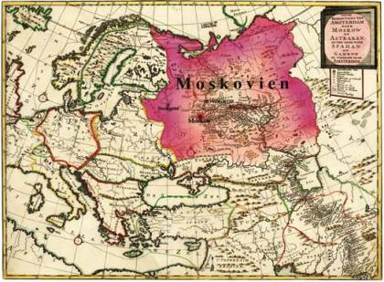
В ополчение, возглавляемое князем Дмитрием Пожарским, был прислан из Казани чудотворный образ Пресвятой Богородицы. Весь народ и ополчение наложили на себя трёхдневный пост и с молитвой обратились к Господу и Его Пречистой Матери за небесной помощью. Молитва была услышана. Пресвятая Богородица взяла ополчение под Своё покровительство, и её заступлением русские войска 4 ноября 1612 года освободили Москву от польских захватчиков.
Князья Минин и Пожарский

Slide 9
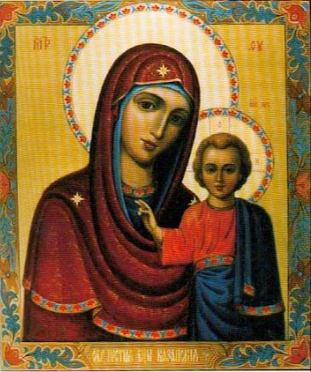
В 1812 году Казанский образ Божией Матери осенял русских солдат, отразивших французское нашествие. Во время Великой Отечественной войны перед Казанской иконой молилось столько людей, клали земные поклоны, что-то шептали Ей. И цветы к Её подножию ставили с жаркой мольбой:
«Матерь – Дева, силой Божией сохрани ушедших в бой»!

Slide 10
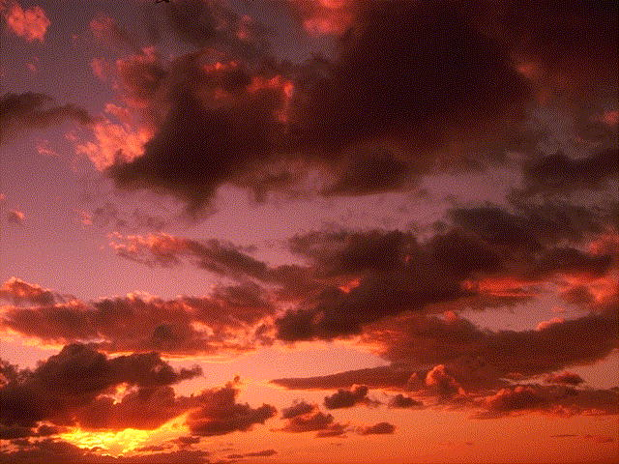
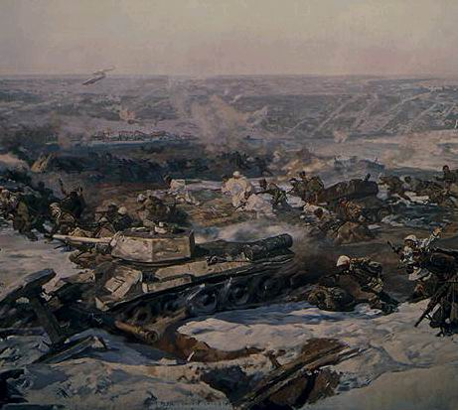
Чудеса от Казанской иконы во время
Великой Отечественной войны
Сталинградская битва
.
Во время обороны Сталинграда «Казанская икона» находилась среди русских войск на правом берегу Волги и перед ней служили молебны и панихиды, и враги не могли перейти реку, сколько усилий ни прилагали.

Slide 11
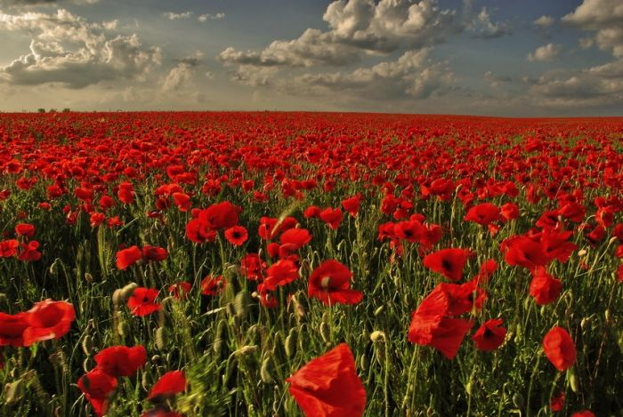
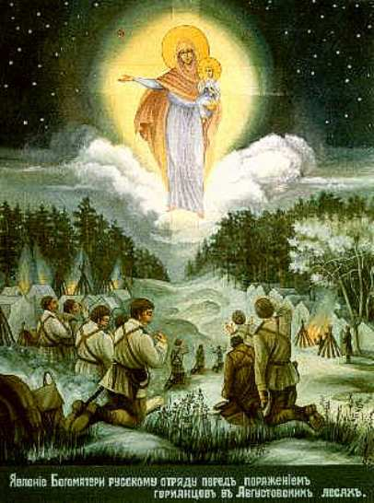
Знамение
Когда немцы предприняли решающую попытку штурма города, в самый разгар битвы на небе появилось Знамение, которое заставило содрогнуться русских солдат, а немцев разуверило в победе.

Slide 12
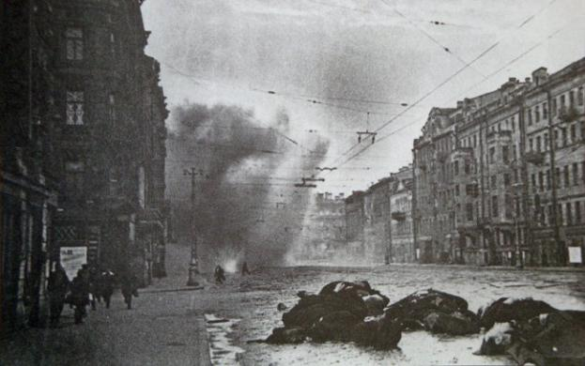
Блокада Ленинграда
Некогда святитель Митрофан Воронежский сказал Петру 1:
«Пока образ сей пребудет в граде Петрове, враг не ступит на эту землю!»
Из Владимирского собора вынесли чудотворную икону Божией матери и обнесли её крестным ходом вокруг города. Вскоре наши войска прорвали блокаду Ленинграда.

Slide 13
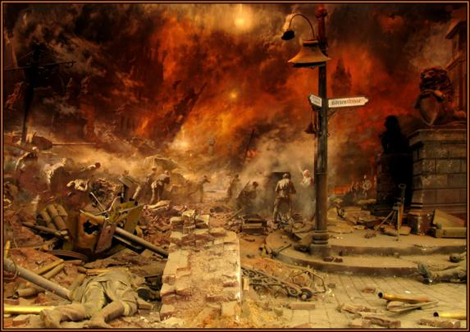
Штурм Кенигсберга
Перед самым русским штурмом «в небе появилась Мадонна» (так немцы называли Богородицу), которая была видна всей немецкой армии, и у всех абсолютно отказало оружие – они не могли сделать ни единого выстрела. Во время этого явления немцы падали на колени и многие поняли, кто помогает русским…
От немцев была такая стрельба – огненная стена…
И вдруг стрельба с немецкой стороны прекратилась, как оборвалась. Тогда был дан сигнал, и наши войска начали общий штурм Кенигсберга с суши и с моря. Произошло невероятное - немцы гибли тысячами и тысячи сдавались в плен!

Slide 14
